Slide 1
Metody studia hematopoézy
Speciální metody fyziologie živočichů
Mgr. Markéta Hanáčková
Vedoucí: Mgr. Jiří Pacherník, Ph.D.

Slide 2
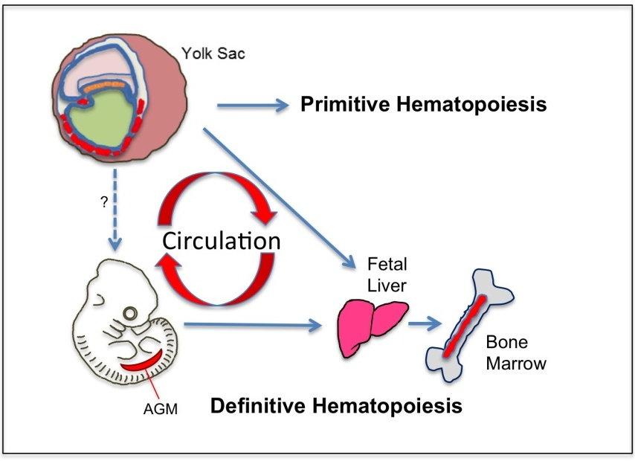
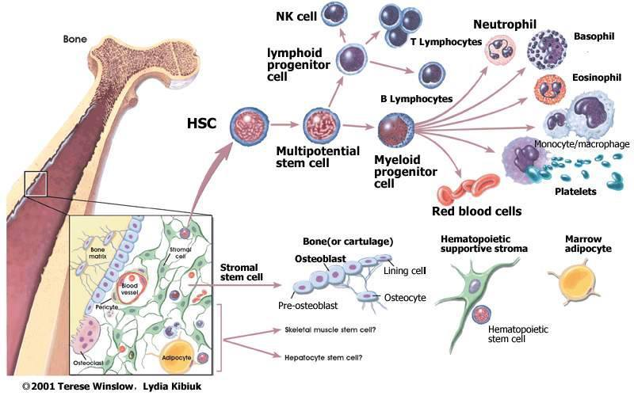
Hematopoéza
HSC – self-renewal, diferenciace, obnova hematopoézy

Slide 3
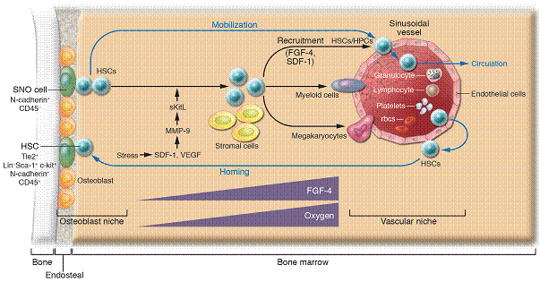
Hematopoetické niche

Slide 4
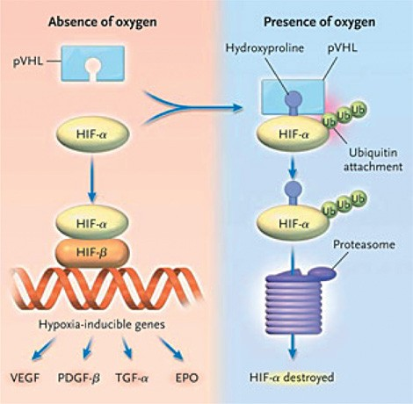
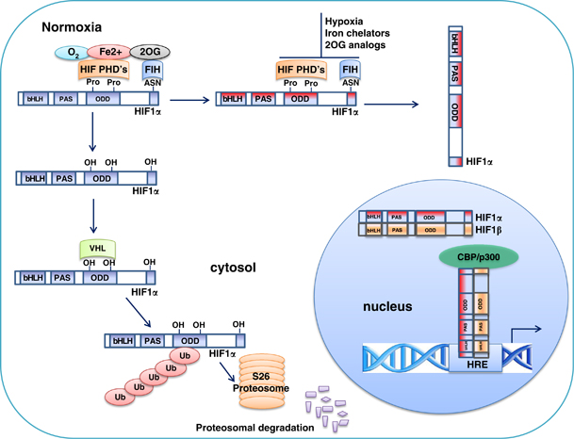
Hypoxie vs. Hypoxii imitující látky
Hypoxie
  1% kyslíku
  5% kyslíku
Hypoxii imitující látky
  Zasahují do metabolismu HIF1a
    Chelátory Fe – př. DFO
    Analog 2-OG – př. DMOG
    Další příklady CoCl2, JNJ

Slide 5
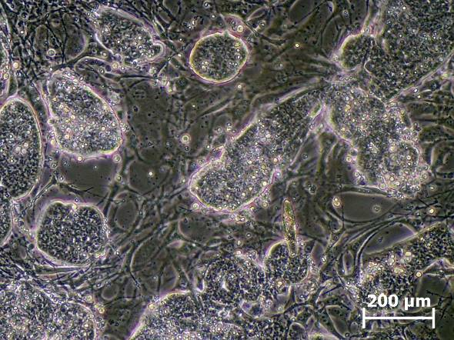
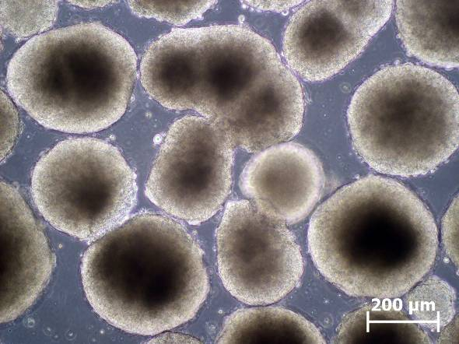
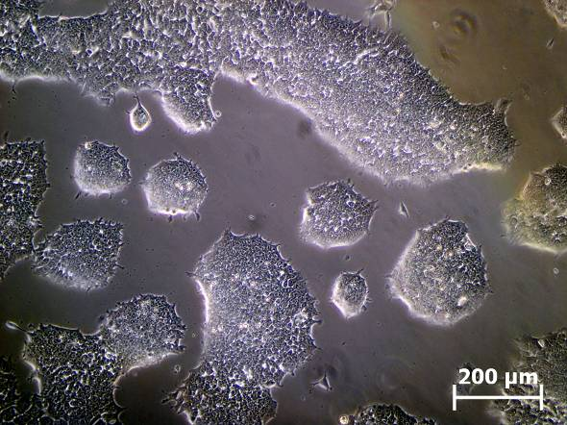
Hematopoetická diferenciace mESC
ESC z myší blastocysty
    mESC R1
    mESC HIF1α -/-
Hematopoetická diferenciace
Kokultivace ESC s OP9
Embryoidní tělíska
Embryonální kmenové buňky

Slide 6
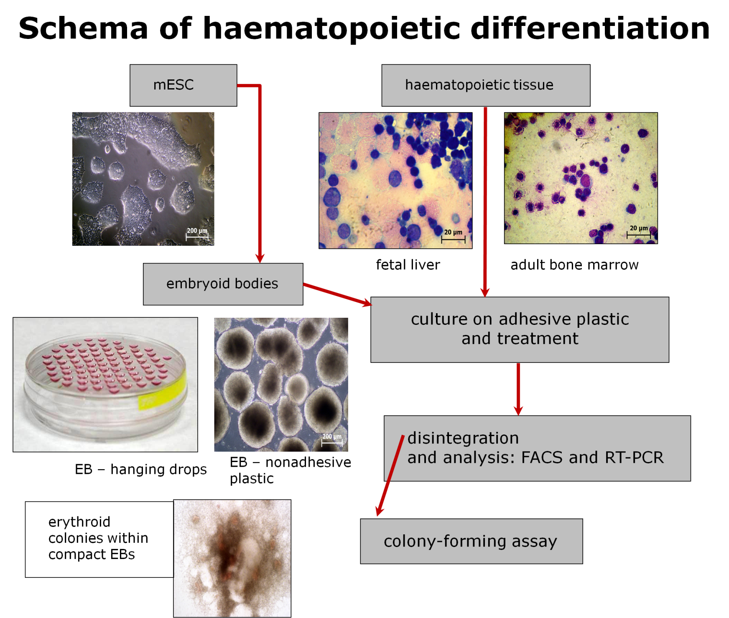

Slide 7
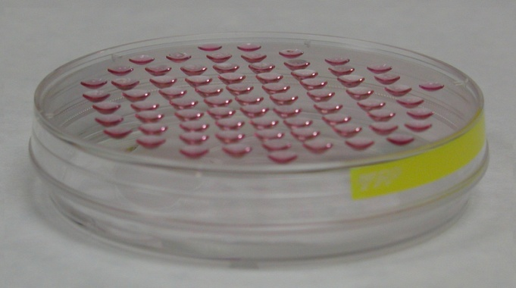
Hematopoetická diferenciace v EB
Neadhezivní plastik
  Větší množství tělísek
  Rozdílná velikost EB
Visící kapky
  Omezené množství EB
  Stejná velikost EB díky stejnému počtu vysetých buněk

Slide 8
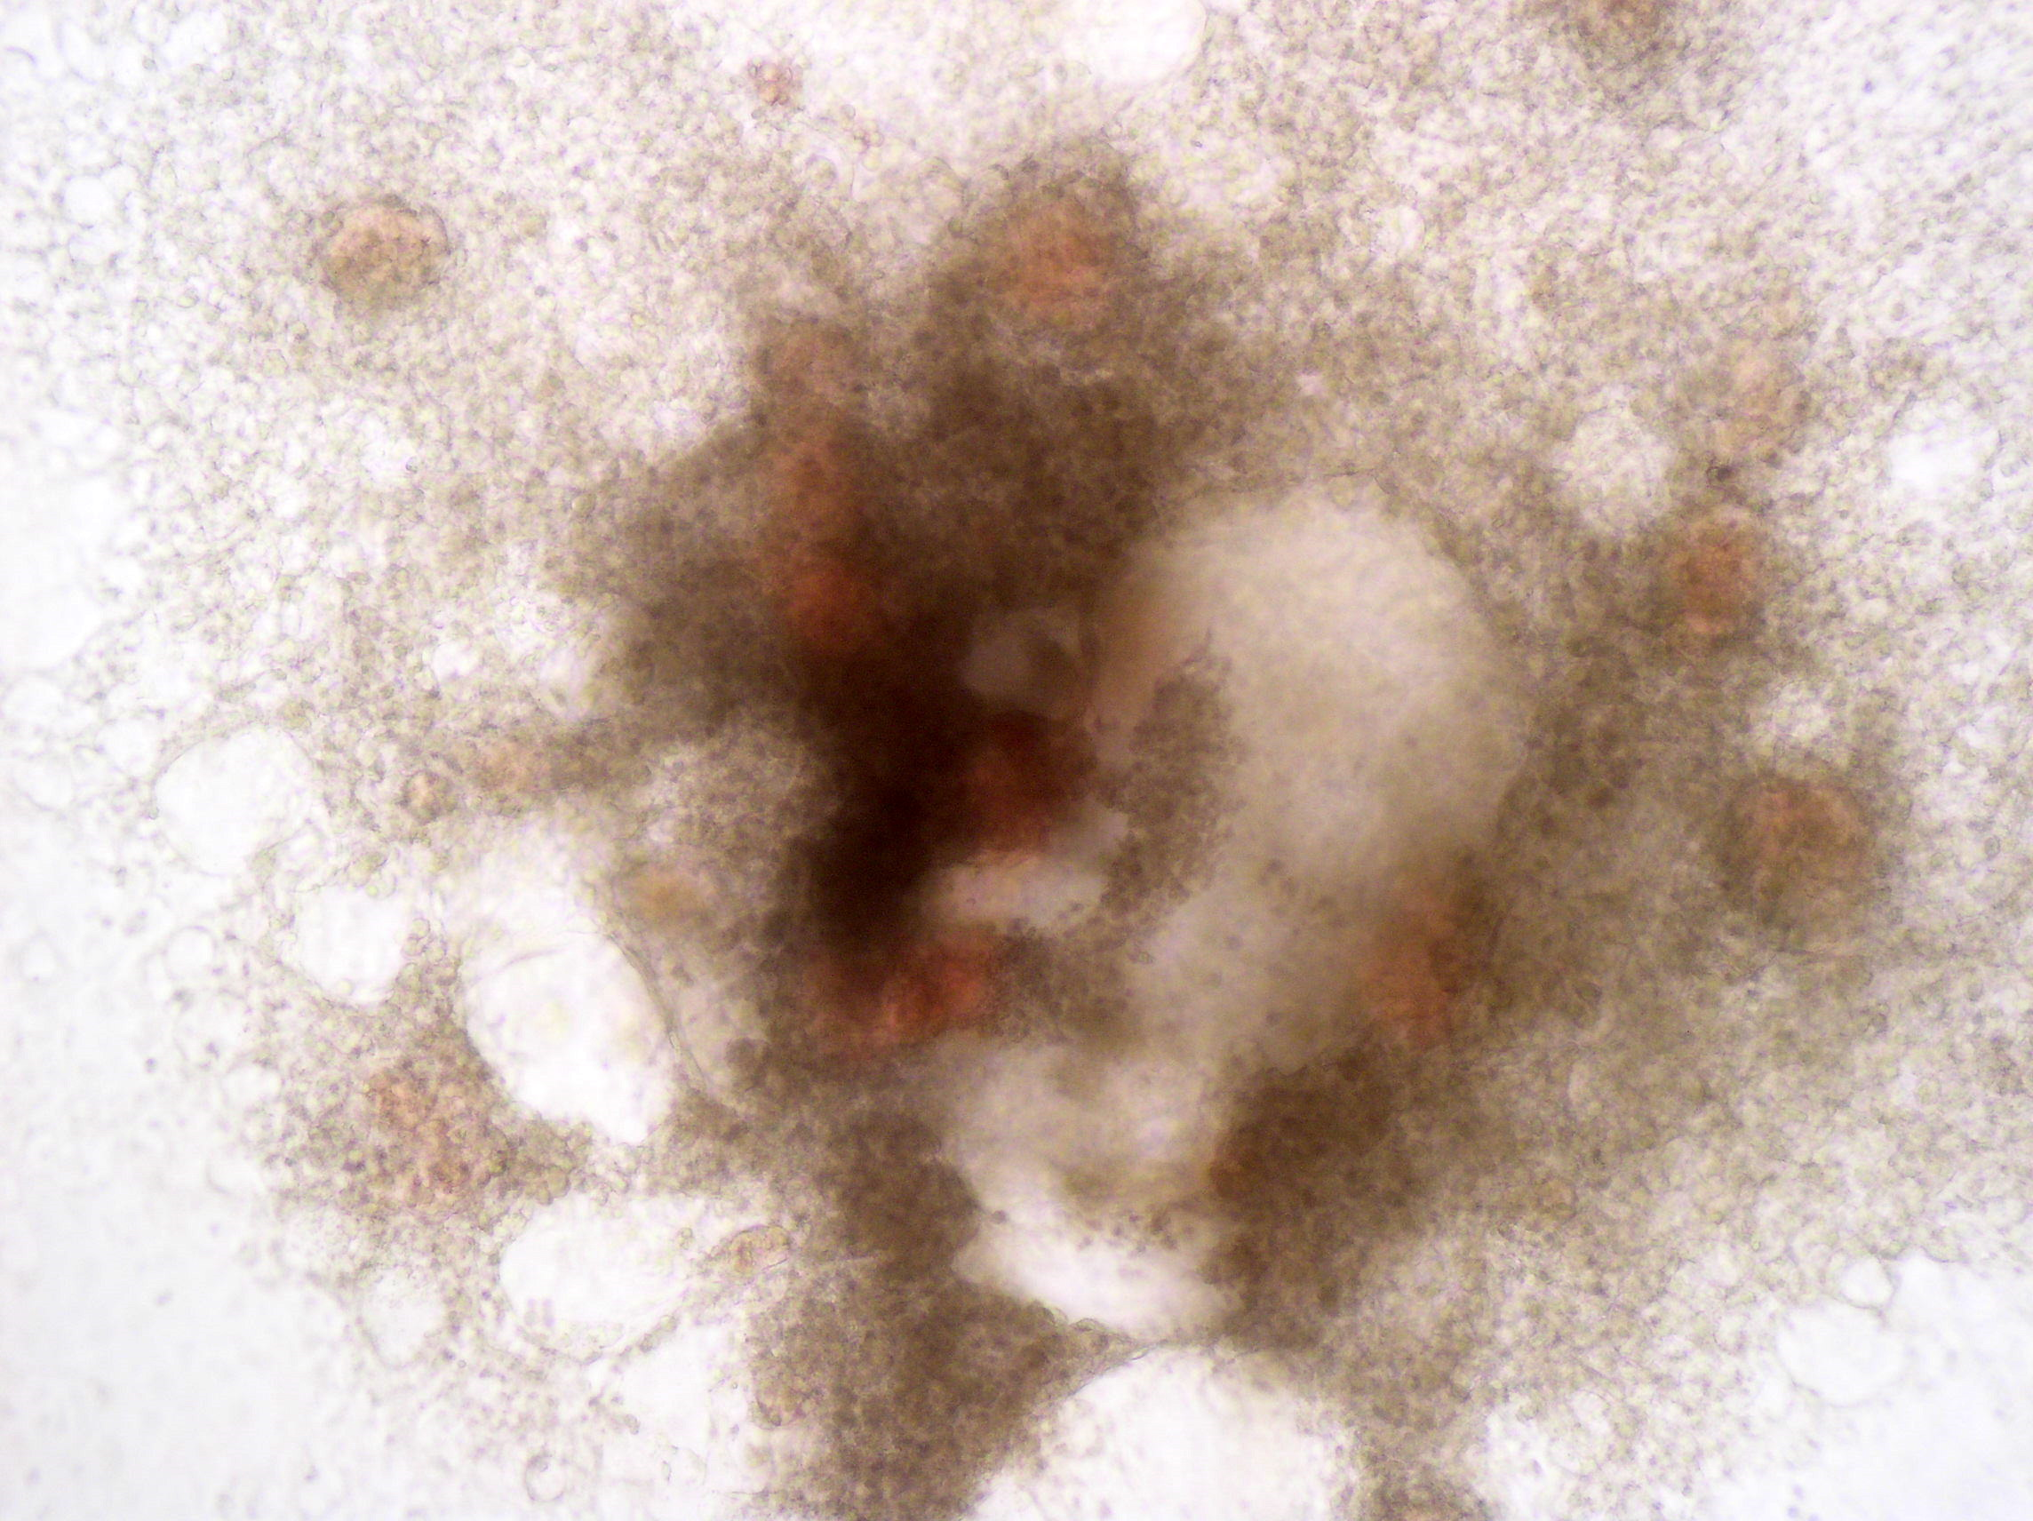
Hodnocení erytropoézy

Slide 9
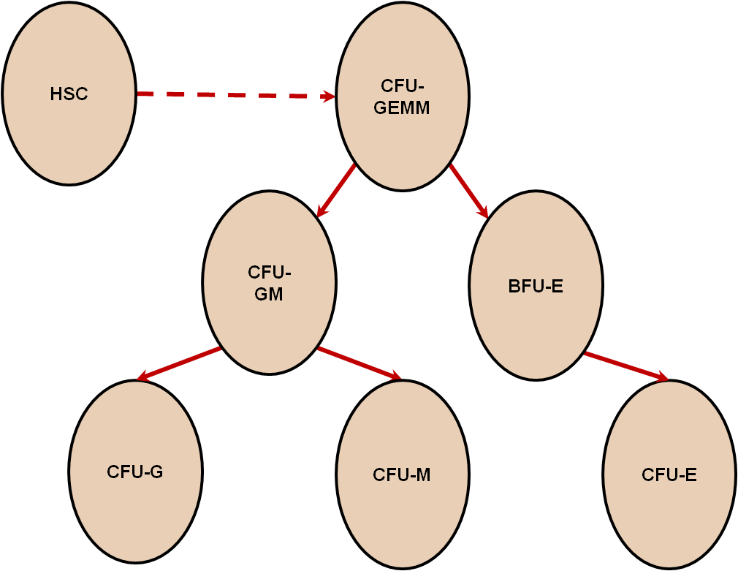
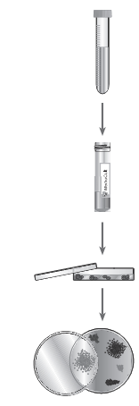
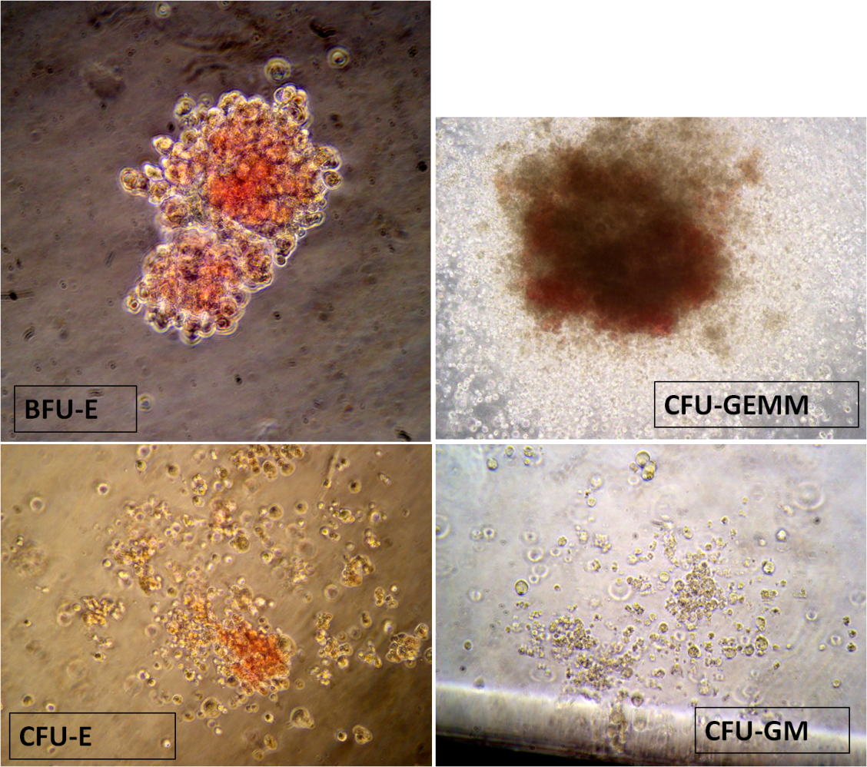
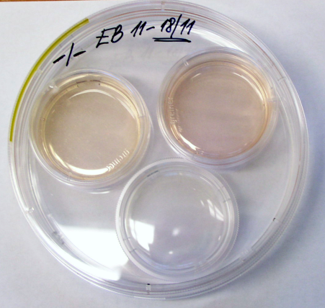
Colony forming assay

Slide 10
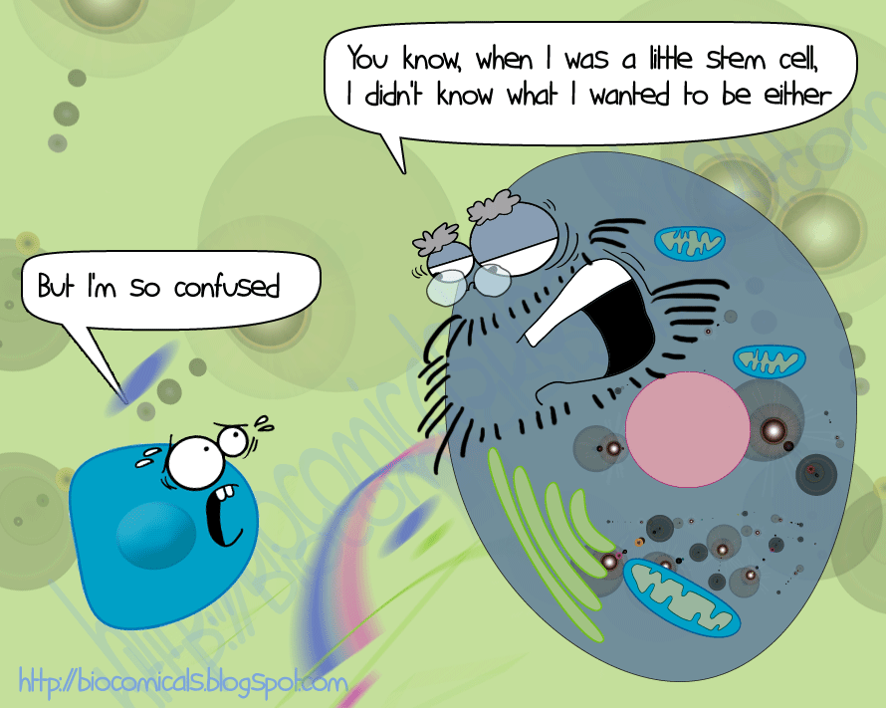
Děkuji za pozornost

